Slide 1



I. Đọc văn bản

Slide 2
1. Đọc:

Slide 3


1. Đọc
+ Chú ý các tính từ, động từ miêu tả, các so sánh, ẩn dụ, hoán dụ, mới lạ, đặc sắc.
+ Đọc giọng vui tươi hồ hởi;

Slide 4
2. Chú thích:
Notes:
"Giáo án do Nguyễn Nhâm soạn _0981713891"

Slide 5
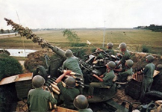
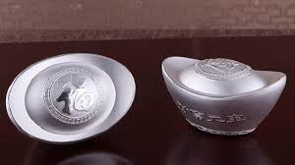
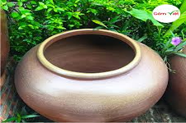
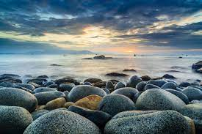
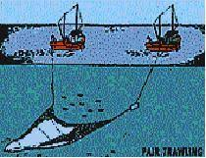
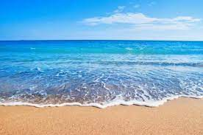
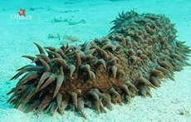
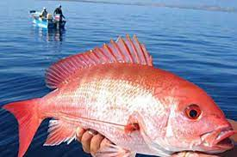
1 |  | a. Giã đôi |  | 5 |  | e. Ngấn bể
2 |  | b. Hải sâm |  | 6 |  | f. Bạc nén
3 |  | c. Trận địa |  | 7 |  | g. Đá đầu sư
4 |  | d. Ang |  | 8 |  | h. Cá hồng
Hãy nối hình ảnh và các khái niệm sao cho phù hợp

Slide 6



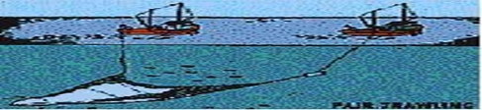

2. Chú thích
Hải sâm: một loài động vật biển, thân hình dài, da có lông, dùng làm thức ăn, rất quý.
Đá đầu sư có đầu tròn, nhẵn như đầu ông sư, thường quần tụ thành bãi
Giã đôi: lưới hình túi (giã) do hai tàu hoặc thuyền kéo để đánh bắt thủy sản tầng đáy biển.

Slide 7
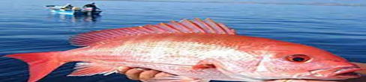

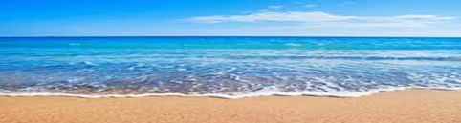
2. Chú thích
Ngấn bể: đường tiếp giáp giữa mặt biển và chân trời theo tầm nhìn của mắt.
Bạc nén: bạc đúc thành từng thỏi; nén: sđơn vị đo khối lượng, tương đương 375 g.
Cá hồng: một loại cá thân màu hồng, có sản lượng lớn và có giá trị kình tế của vùng biển Vịnh Bắc Bộ.

Slide 8

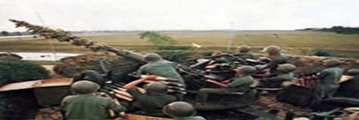
2. Chú thích
Ang: đồ đựng làm bằng đất nung, thành hơi phình, miệng rộng.
Trận địa: khu vực địa hình dùng để bố trí lực lượng chiến đấu.

Slide 9
3. Tác giả, tác phẩm:

Slide 10

a. Tác giả:
一
- Họ tên: Nguyễn Tuân (1910-1987);
二
- Quê quán: Hà Nội;
Kí của Nguyễn Tuân cho thấy tác giả có vốn kiến thức sâu rộng về nhiều lĩnh vực đời sống.
Phong cách độc đáo, lối viết tài hoa, cách dùng từ ngữ đặc sắc.
三
四
Sở trường của ông là kí, truyện ngắn.

Slide 11
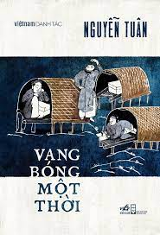
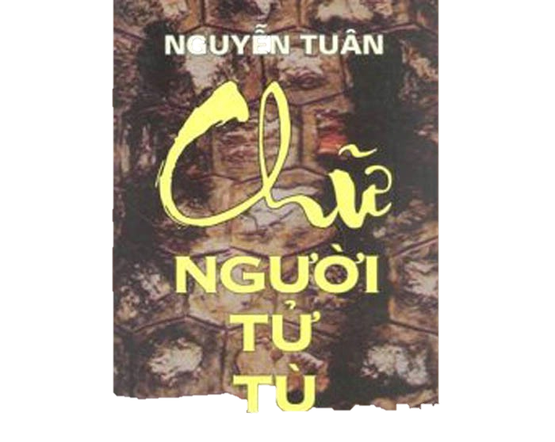
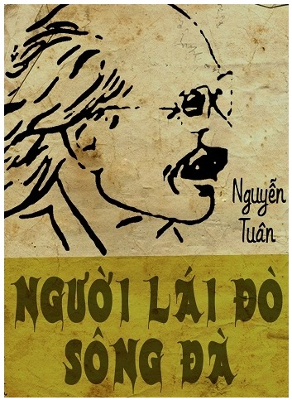

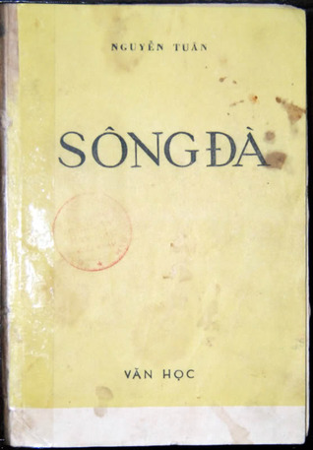
Tác phẩm tiêu biểu

Slide 12
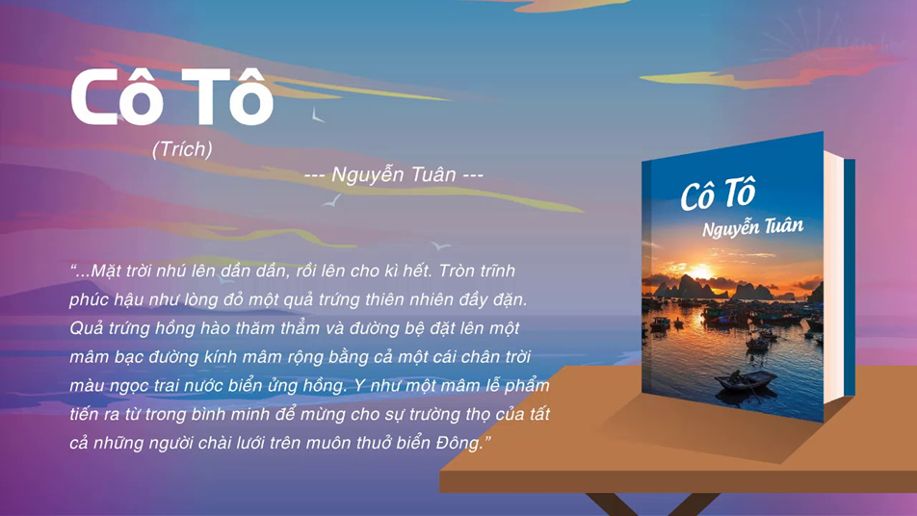

Slide 13
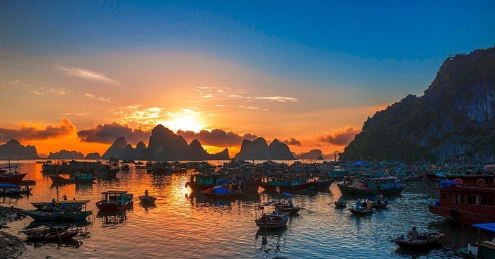

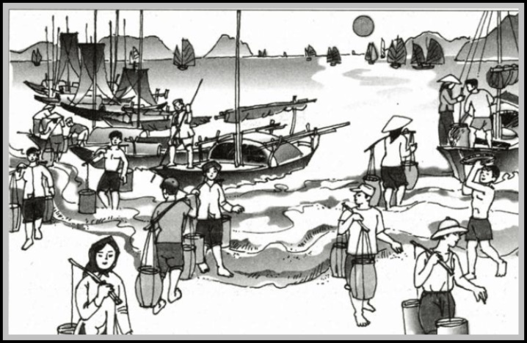
b. Tác phẩm:
Hoàn cảnh sáng tác: Cô Tô được viết nhân một chuyến ra thăm đảo của nhà văn.
Xuất xứ: Bài kí được in trong tập “Kí”, xuất bản lần đầu năm 1976.
Cô Tô- Nguyễn Tuân

Slide 14
II. Khám phá văn bản:

Slide 15
1. Cảnh bão biển trên đảo Cô Tô:

Slide 17
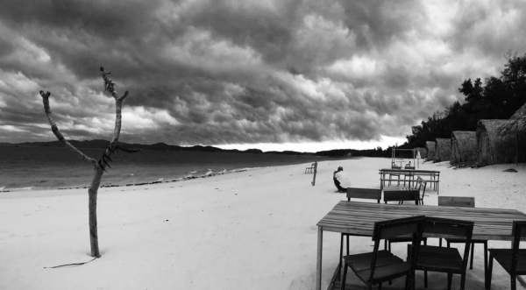
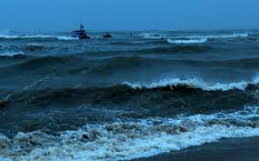
Hình như gió bão chờ chúng tôi lọt hết vào trận địa cánh cung bãi cát, rồi mới tung tăng thêm hỏa lực của gió. Mỗi viên cát bắn vào má vào gáy lúc này buốt như một viên đạn mũi kim. Gió bắn rát từng chập. Chốc chốc gió ngừng trong tích tắc như để thay băng đạn, thì đầu cổ lại bật lên khi gió giật. Gió liên thanh quạt lia lịa vào gối vào ngang thắt lưng, đẩy cả người chạy theo luồng cát mà bạt ra phía sát bờ biển của một bãi dài ba ngàn thước, rộng chừng trăm thước. Sóng cát đánh ra khơi, để bọt sóng vào, trời đát trắng mù mù toàn rênbãi như là kẻ thù đã bắt đầu thả hơi ngạt. Sóng thúc lẫn nhau mà vào bờ âm âm rền rền như vua thủy cho các loài thủy tộc rung thêm trống trận.

Slide 18
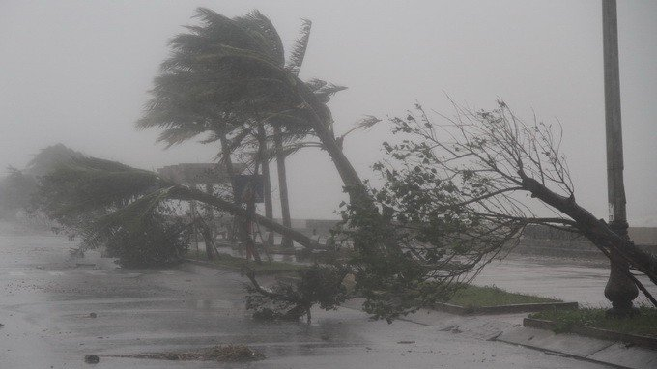
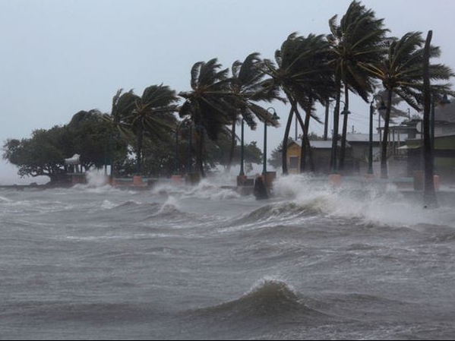
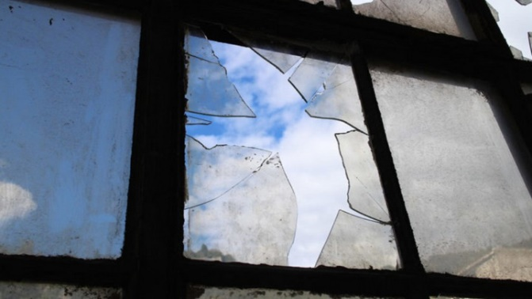
Cuối canh một sang canh hai, bão thực sự bắt đầu. Gác đảo ủy nhiều khuôn cửa kính bị gió vây và dồn, bung hết. Kính bị thứ gió cấp 11 ép, vỡ tung. Tiếng gió càng ghê rợn mỗi khi nó thốc vào, vuốt qua những gờ kính nhọn còn dắt ở ô cửa vỡ. Nó rít lên rú lên như cái kiểu người ta vẫn thường gọi là quỷ khốc thần linh.

Slide 19
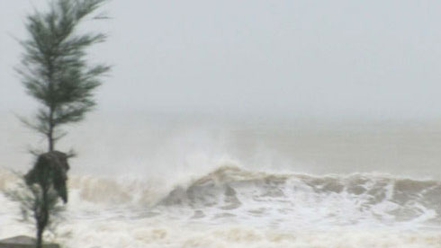
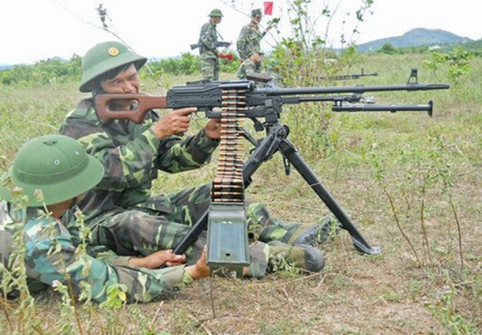
* Từ ngữ: động từ mạnh, tính từ, từ Hán Việt, các từ liên quan đến chiến trận…
- Động từ mạnh: liên thanh quạt lia lịa, thúc, âm âm rền rền, vỡ tung, rít lên, rú lên, vây, dồn, bung hết, ép, vỡ tung
- Tính từ: buốt, rát, trắng mù mù,
- Các từ, cụm từ Hán Việt: thủy tộc, quỷ khốc thần linh;
- Các từ liên quan chiến trận: trận địa, hỏa lực, viên đạn, băng đạn, liên thanh, thả hơi ngạt,
➔ Gây ấn tượng mạnh, các từ ngữ trong trường nghĩa chiến trận → diễn tả sự đe dọa và sức mạnh hủy diệt của cơn bão

Slide 20
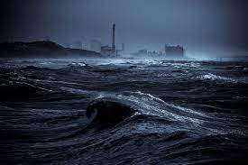
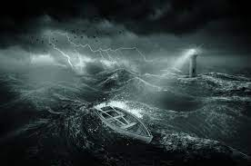
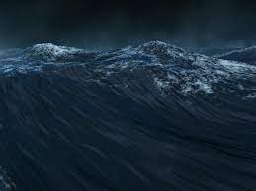
Buổi tối, đêm khuya
* Thời gian
→ Tô đậm thêm sự nguy hiểm, khó lường của cơn bão

Slide 21
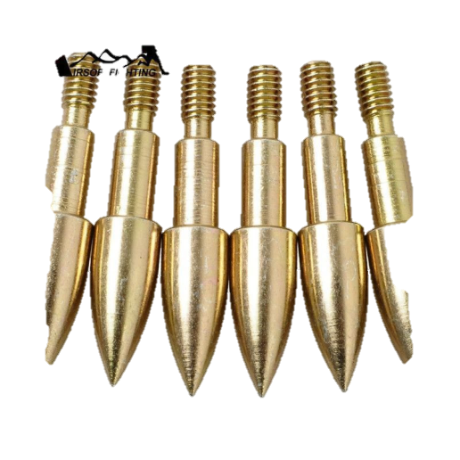
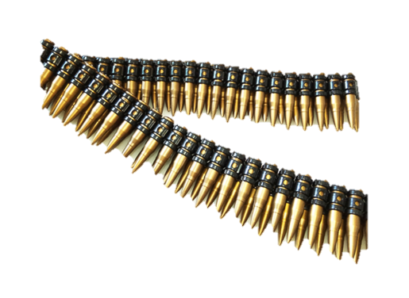
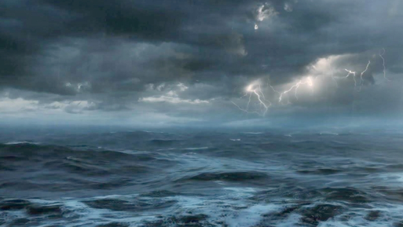
* Nghệ thuật
So sánh làm nổi bật sự kì quái, rùng rợn của những trận gió.
Mỗi viên cát như viên đạn mũi kim
Chốc chốc gió ngừng trong tích tắc như để thay băng đạn;
Cái nhìn độc đáo của tác giả về trận bão biển. Miêu tả cơn bão như trận chiến dữ dội, để cho thấy sự đe dọa và sức mạnh hủy diệt của cơn bão.
So sánh
Trời đất trắng mù mù như kẻ thù bắt đầu thả hơi ngạt.
Gió rú rít như quỷ khốc thần linh
Sóng thúc lẫn nhau rền rền như vua thủy;

Slide 22
2. Cảnh Cô Tô sau cơn bão:

Slide 23



CẢNH CÔ TÔ
SAU CƠN BÃO
HÌNH ẢNH
NGHỆ THUẬT
CẢM XÚC CỦA TÁC GIẢ
NHẬN XÉT

Slide 24
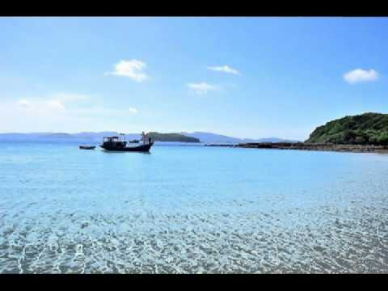
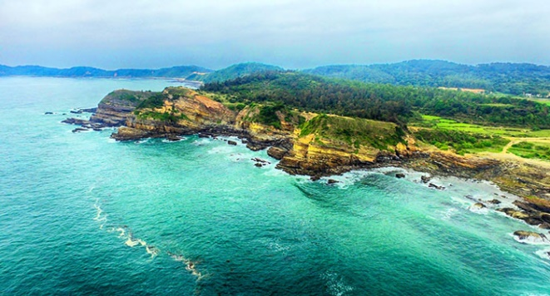
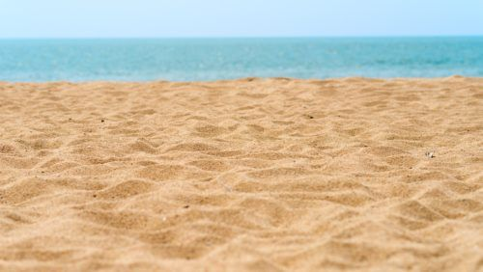
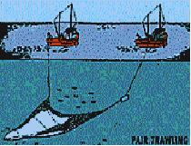
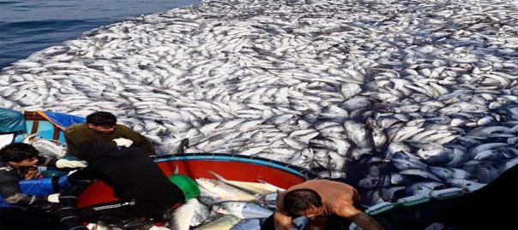
* Hình ảnh
- Bầu trời – trong trẻo, sáng sủa, trong sáng
- Cây - xanh mượt
- Nước biển - lam biếc đặm đà
- Cát - vàng giòn
- Cá - càng thêm nặng mẻ cá giã đôi

Slide 25
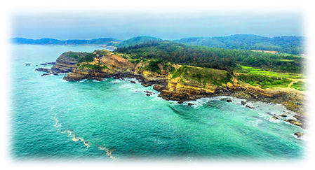
* Nghệ thuật
Dùng một loạt các tính từ, từ láy
Phép ẩn dụ
Cảnh trước cơn bão đã đẹp nhưng sau cơn bão, cảnh càng đẹp hơn.
→ Miêu tả bằng các từ ngữ, hình ảnh giàu màu sắc, gợi sự tươi sáng, khoáng đạt, yên ả, tinh khôi và giàu tiềm năng của Cô Tô.
Sử dụng các từ ngữ chỉ mức độ ngày càng tăng: thêm, hơn, càng, lại)

Slide 26
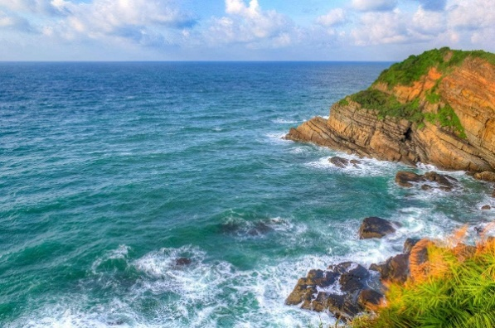
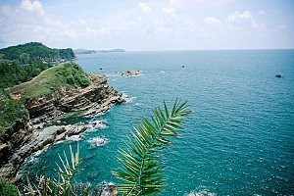
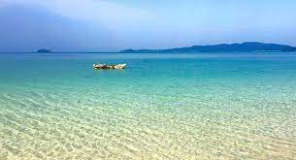
Càng thấy yêu mến hòn đảo như bất cứ người chài nào đã từng đẻ ra và lớn lên theo mùa sóng ở đây
* Cảm xúc của tác giả:
→ Tác giả yêu mến, gần gũi và coi Cô Tô như quê hương của mình.
➔ Bức tranh thiên nhiên trên đảo Cô Tô sau trận bão hiện lên tươi sáng, phong phú, độc đáo.

